Slide 1
ソフトウェア総合演習
チーム名：Liner System
メンバー： s1250164 Ren Munakata
s1250139 Satomi Nagata

Slide 2
開発プラットフォーム/言語/ツール
開発プラッットフォーム：Mac
プログラミング言語：C++

Slide 3
開発状況

Slide 4
進捗概要
実装したアルゴリズムの解説
フローチャート図による概要
ソースコード
作成したテストデータ

Slide 5
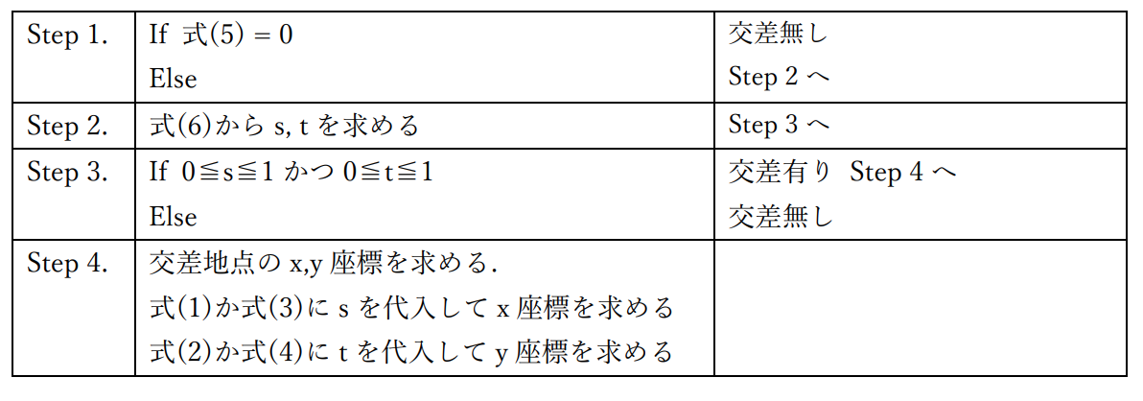
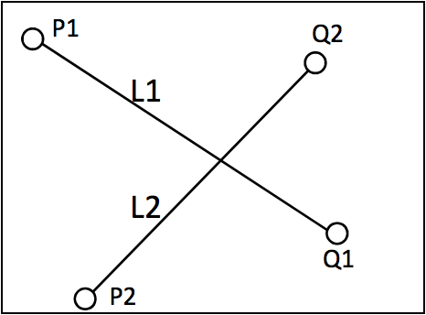

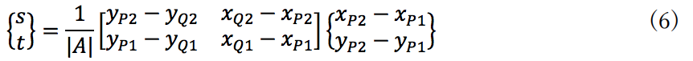
実装したアルゴリズムの解説
交点を求める
Step1
If 式(5) = 0 Else
Step2Step3
交差有り Step 4 へ 交差無し
Step4交差地点の x,y 座標を求める.

Slide 6
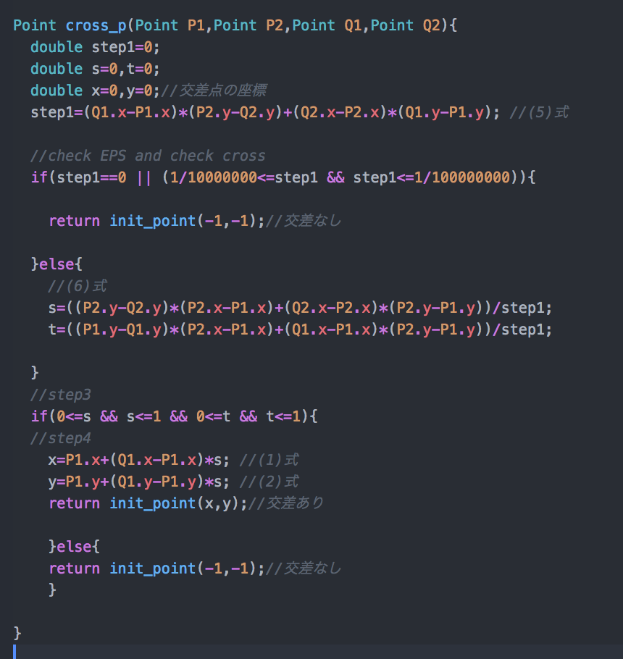

Slide 7
実装したアルゴリズムの解説
最短経路を求める（ダイクストラ法）
Step1 初期化
スタートノードの値（最小コスト候補）を０，他のノードの値を未定義に設定。
Step2 確定ノードをピックアップすることができなくなるまで（＝変化がなくなるまで）以下
のループを繰り返す.
1.まだ確定されていないノードのうち，最小の値を持つノードを見つけ，確定ノードとする（確定フラグを立てる）。
2.確定ノードからの伸びているエッジをそれぞれチェックし，「確定ノードまでのコスト＋エッジのコスト」を計算し，そのノードの現在値よりも小さければ更新し、経路情報も「どこから来たのか」を表す変数に入れる。

Slide 8
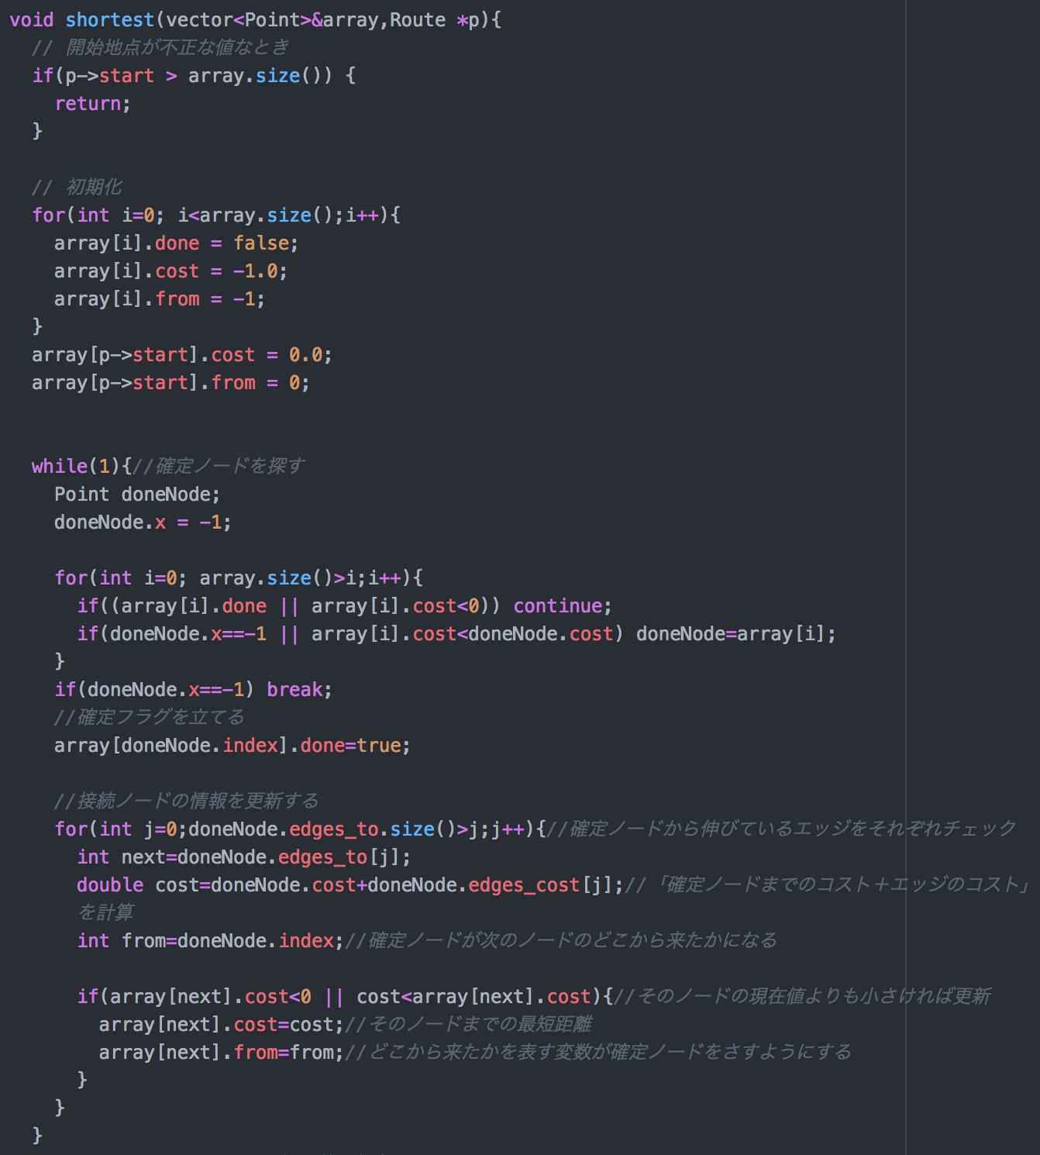
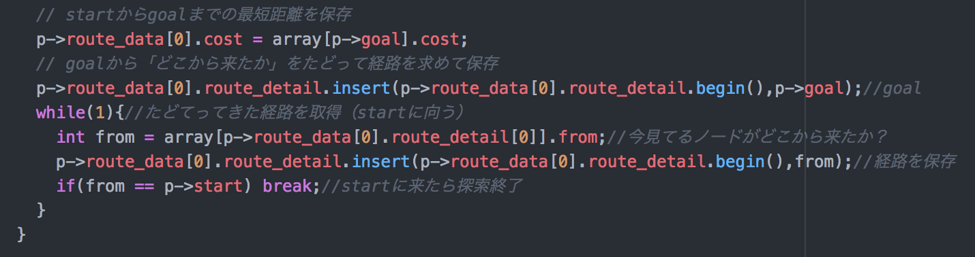

Slide 9
フローチャート図による概要
START
データ入力
交差点の検出
点のデータの整理
最終経路を求める
結果の表示
END

Slide 10
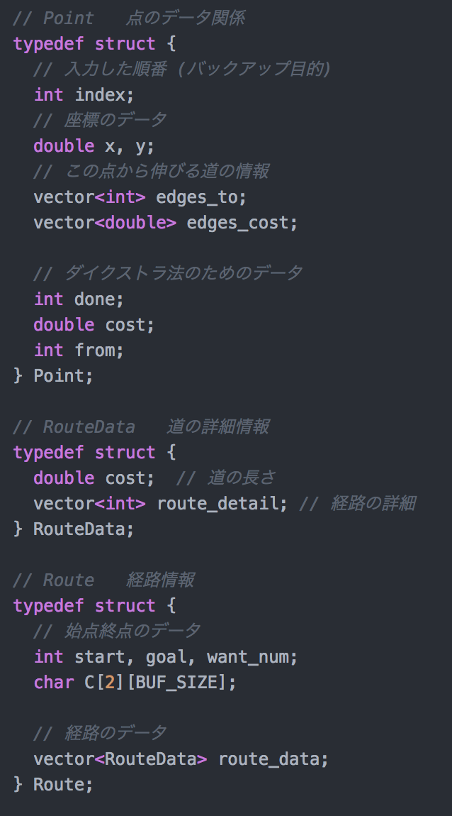
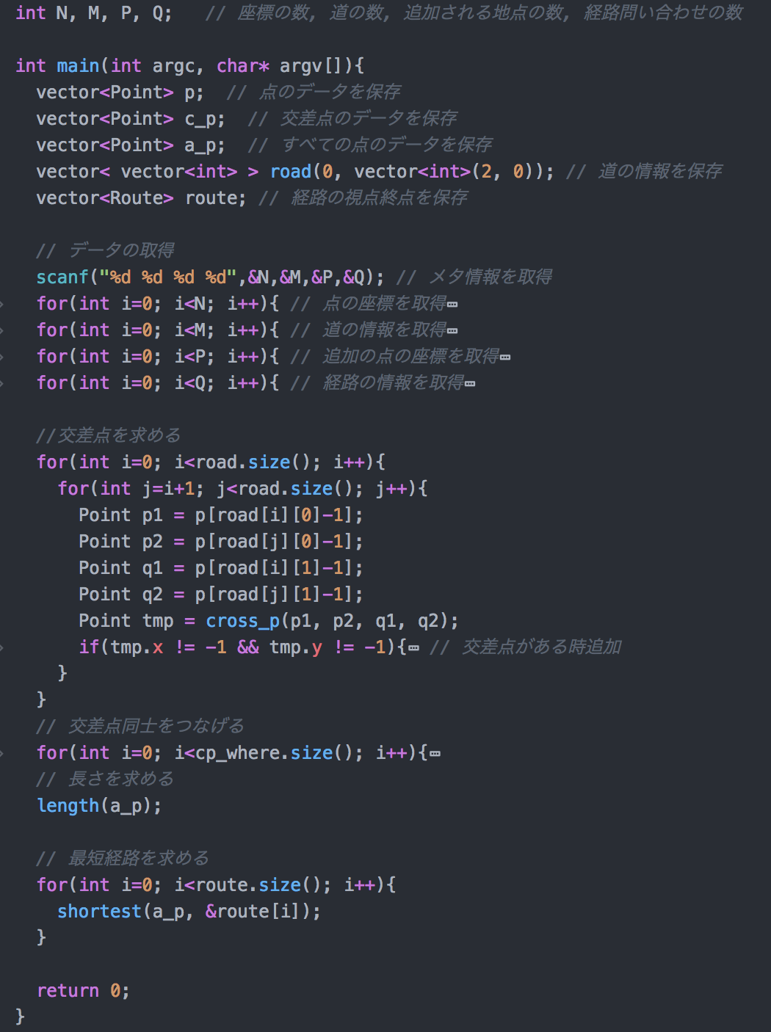
ソースコード
データを格納する構造体
Mainで関数を呼ぶ場所
（一部省略）

Slide 11
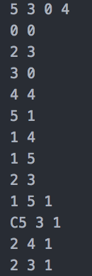
作成したテストデータ
Test_file.txt
期待値
交差点のｘ座標 | 交差点のｙ座標
2.25000 | 2.25000
2.81250 | 0.56250
最短経路 | 経路
5.09902 | １ ７ ５
NA | N/A
3.28544 | ２ ６ ４
3.16228 | ２ ６ ７ ３

Slide 12
デモンストレーション

Slide 13
各メンバーの役割りと貢献度
Ren Munakata
メインのコーディング
データ入力、初期化の関数作成
ヘッダーファイルの作成
バグ修正
Satomi Nagata
交点を求める関数の作成
最短経路を求める関数の作成
資料作成
テストファイル作成
共同
毎週レポートの提出
方針決め
役割分担決め
アルゴリズムを考える
デバッグ

Slide 14
今後の計画
フェーズ２のk番目の最短経路を求めるためにダイクストラ法を応用してプログラムに実装
今回できなかったビジュアライズする

